Slide 1

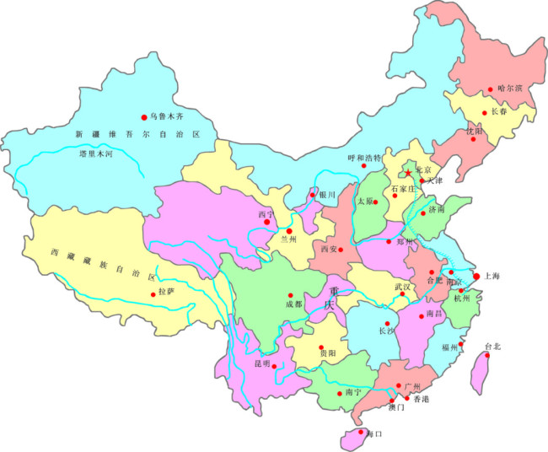
人教版品德与社会五年级上册
祖国有多大

Slide 2
一、说教材
《祖国有多大》是人教版《品德与社会》五年级上册第三单元《我爱祖国山和水》中的第一个主题。本课以中国行政区图和文字介绍相结合的形式引导学生借助相关知识，了解我国海陆疆域，知道我国幅员辽阔，懂得热爱祖国家乡，并为自己是一名中国人而感到骄傲和自豪。

Slide 3
二、说目标
1、通过活动和各种途径了解我国海陆疆域，充分感受我国幅员辽阔，为祖国感到自豪。
2、知道图例和比例尺的含义，学会看中国地图。
3、培养学生热爱祖国的情感。

Slide 4
三、说学情
因为祖国的幅员辽阔对五年级的学生而言是抽象概念，学生很难把教材提供的“南方穿彩裙，北方飘雪花”这个现象和祖国的幅员辽阔相联系。因此，我通过课堂教学从不同的层面去引导学生逐步认识祖国的广大，解释这种现象。

Slide 5
四、说教法学法
在教学中，学生作为学习的主体，通过交流合作探究来亲身体验本课所倡导的爱国主义情怀，从徒步旅行边境线、调查比较、了解行政区域划分、模拟旅行这四个方面进行活动探究。用活动的方式亲身体验，真切地感受祖国之大，从而为祖国感到自豪。

Slide 6
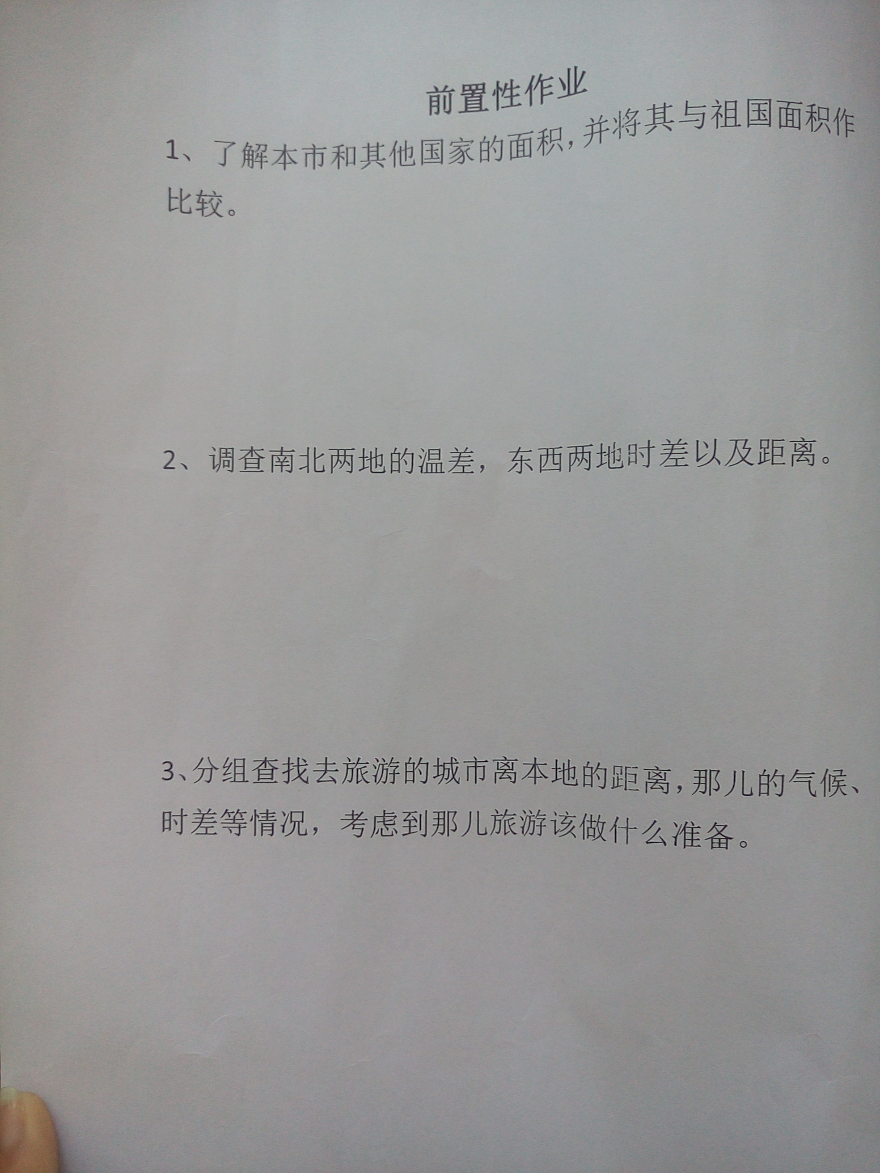
五、说教学过程
（一）课前准备活动：
1、了解本市和其他国家的面积，并将其与祖国面积作比较。
2、调查南北两地的温差，东西两地的时差以及距离。
3、分组查找去旅游的城市离本地的距离，那儿的气候、时差等情况，考虑去那里旅游该做什么准备。

Slide 7
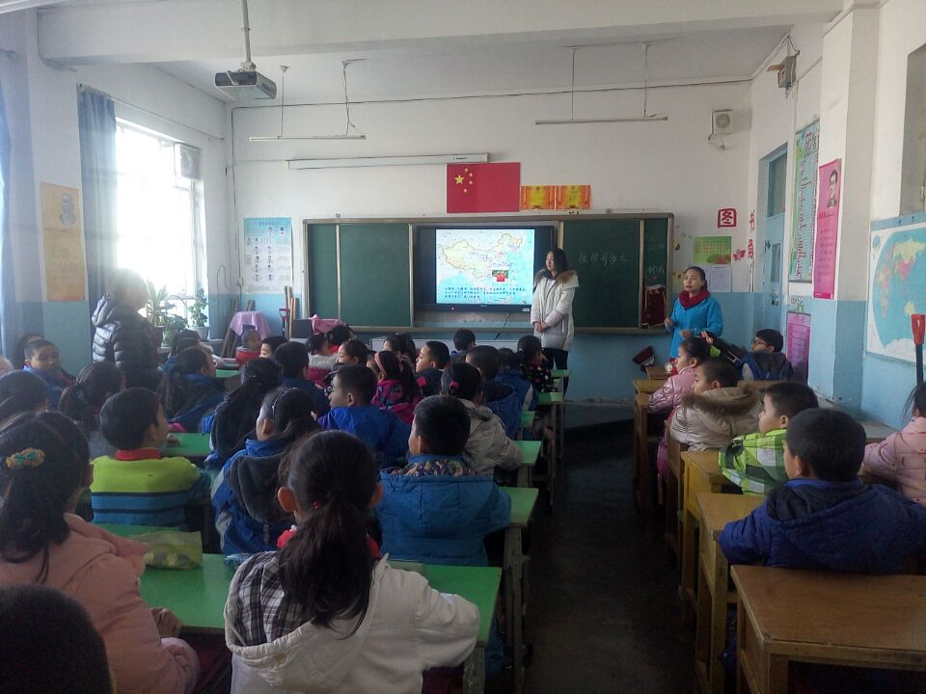
（二）课堂学习活动：
1、音乐欣赏，导入新课
2、通过四种不同形式的活动，感受祖国之大

Slide 8
活动一：模拟旅行，感受祖国边界线的漫长
1、学生看图例，能简单看懂地图，通过观察地图，了解什么是国界线、大陆海岸线和一些图例符号的含义。
2、徒步旅行开始，从家乡出发找最近边界线，并将与我国接壤和隔海相望的这些国家找出。走完之后，学生计算国界线和海岸线加起来的长度，通过一系列的数字计算让学生直接感受祖国的大。

Slide 9
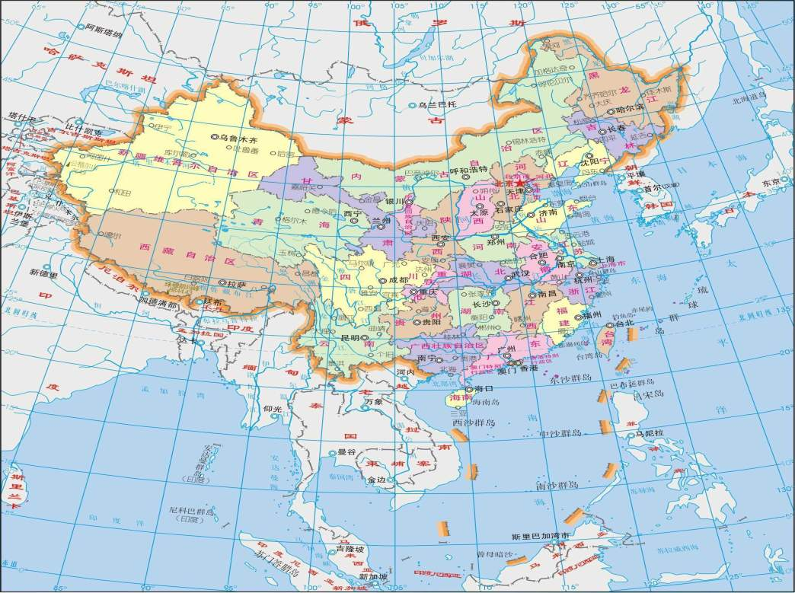

漠河
黑龙江和
乌苏里江
的主航道中心线
帕米尔高原
曾母暗沙

Slide 10
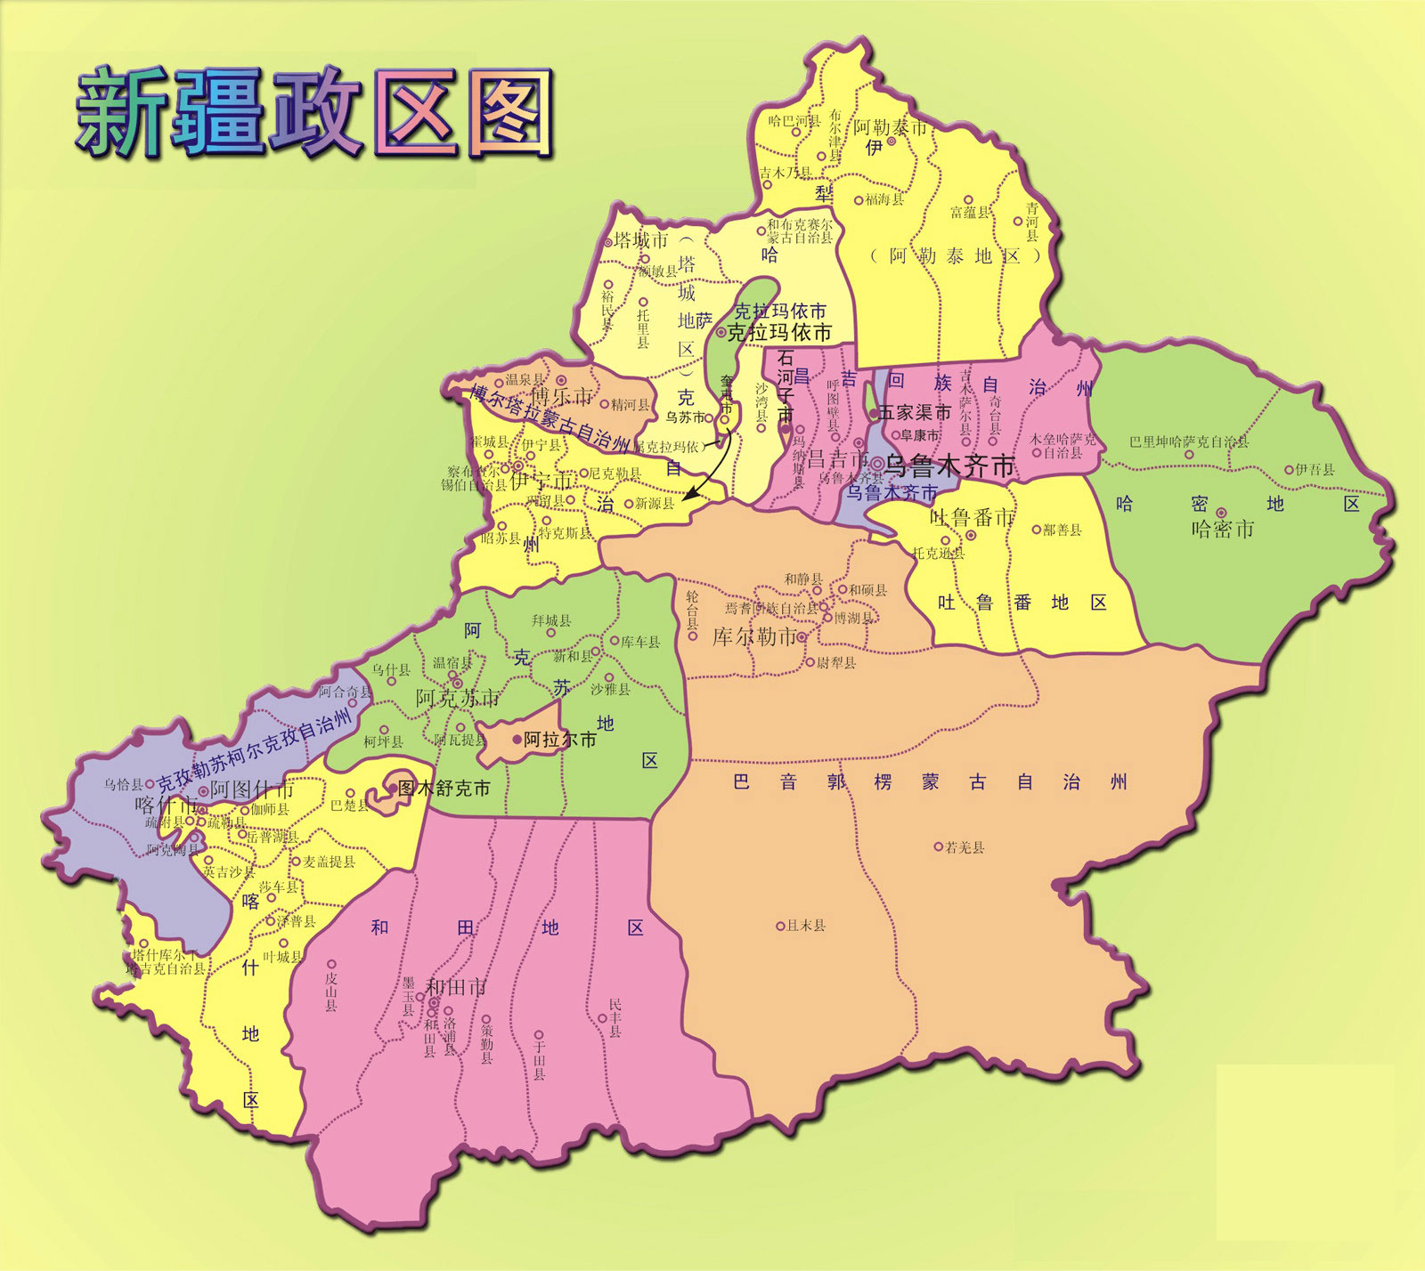
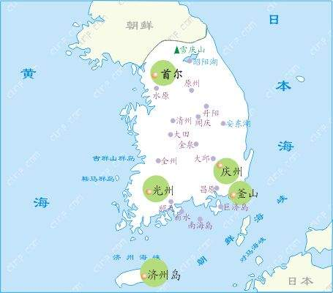
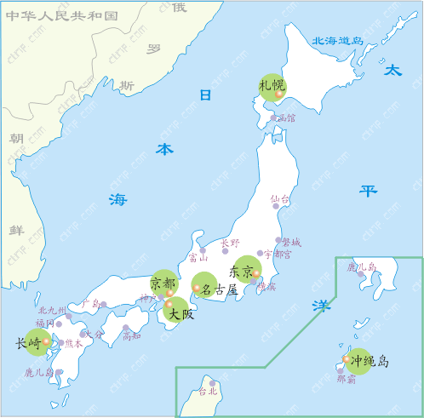
活动二：调查比较，体会祖国面积之广
中国领土面积：
960万平方千米
十万多平方千米
9.9万平方千米
26倍
日
97倍
本
塔城
韩 国
38万平方千米

Slide 11
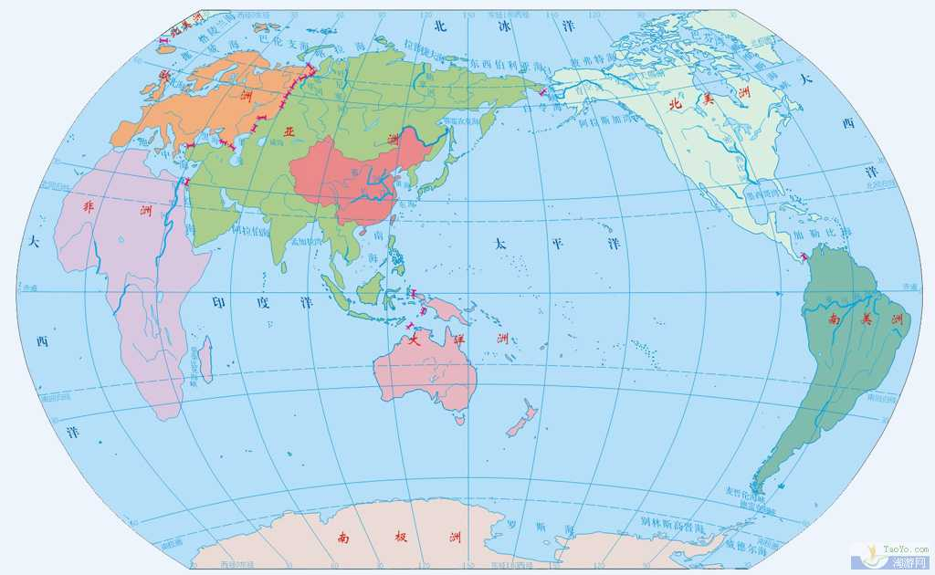
欧洲面积约1016万平方千米，共40多个国家和地区。

Slide 12
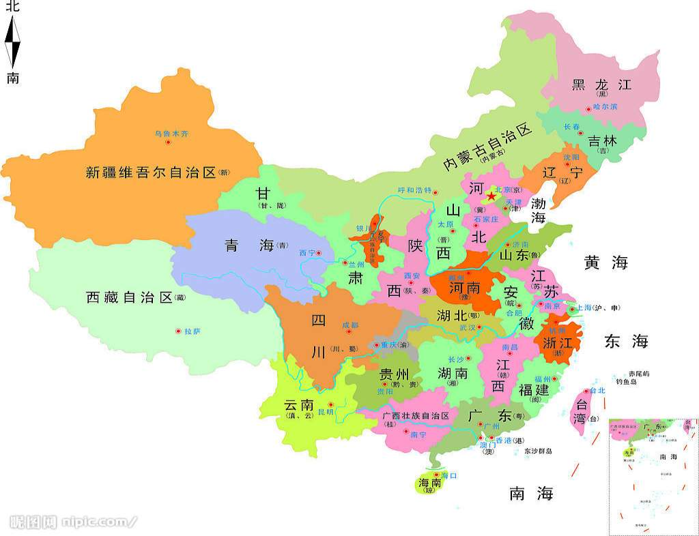
活动三：了解行政区划，进一步感受祖国的辽阔
中国政区图

Slide 13
活动四：联系生活，增进感受祖国的美丽富饶
模拟旅行
11月18日
塔城气温：-6℃-零下16℃
海南气温：23℃--零下5℃
哈尔滨气温：零下11℃-零下21℃
距离
温差
时差

Slide 14
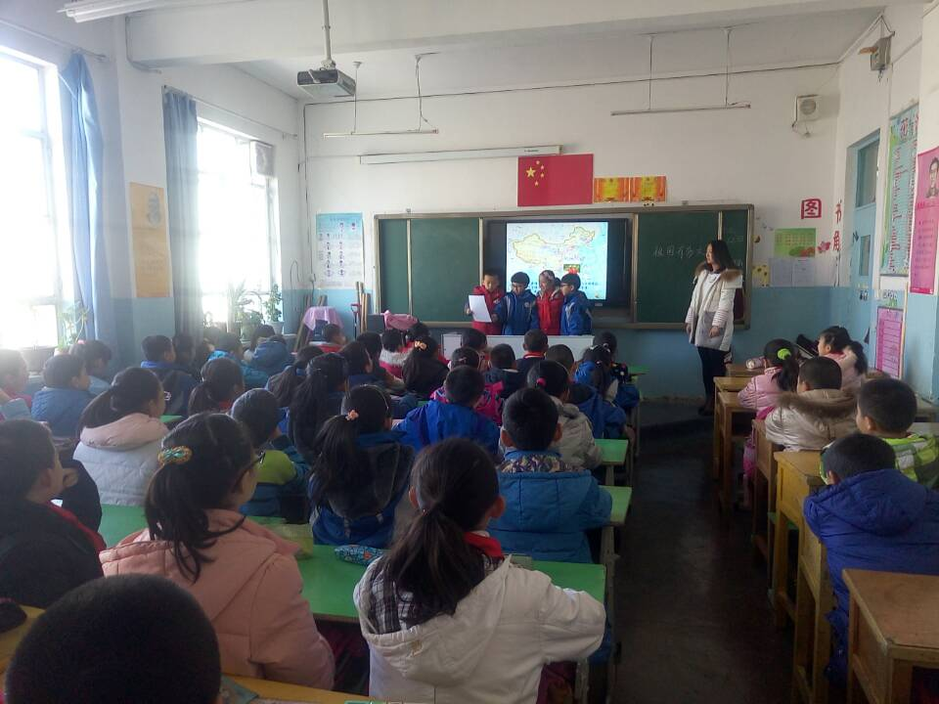
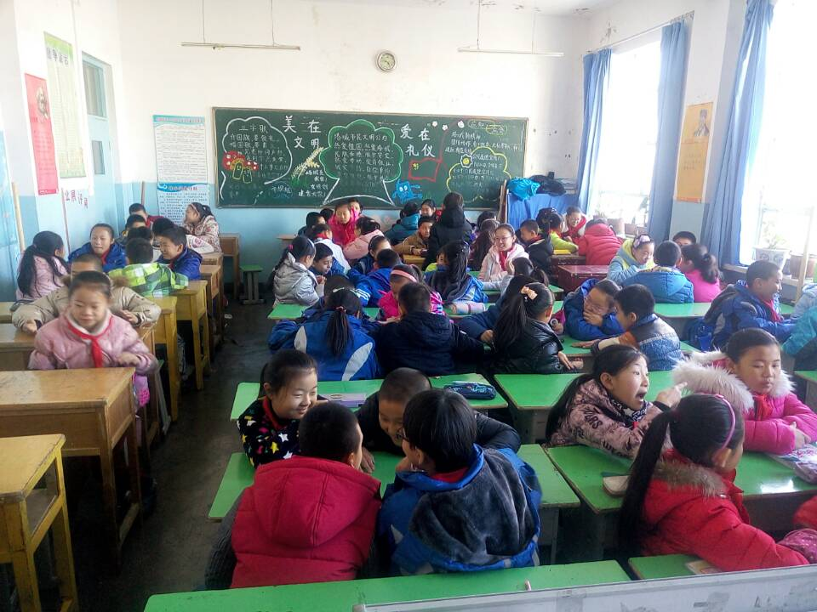

Slide 15
五、总结提升，歌曲激情
1、这节课的学习培养了学生获取信息，自主探究，合作学习等方面的能力。
2、在学习过程中，学生们知道了我们的祖国疆域辽阔，美丽富饶，感受到了作为中国人的自豪和骄傲。
3、最后孩子们合唱歌曲《大中国》，在歌声中再次激发学生为辽阔的祖国，我们的大中国而努力拼搏的决心。

Slide 16
六、板书设计
祖国有多大
大
陆地面积：960万平方千米 国界线：20000多千米
大
海域面积 ：300万平方千米 海岸线：18000多千米
大
34省市自治区 1583天 →四年多

Slide 17
谢谢大家

